Slide 1
gànshénme
干 什 么

Slide 2
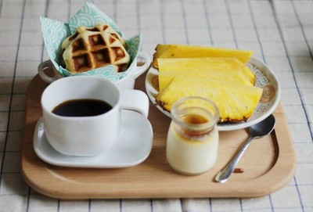
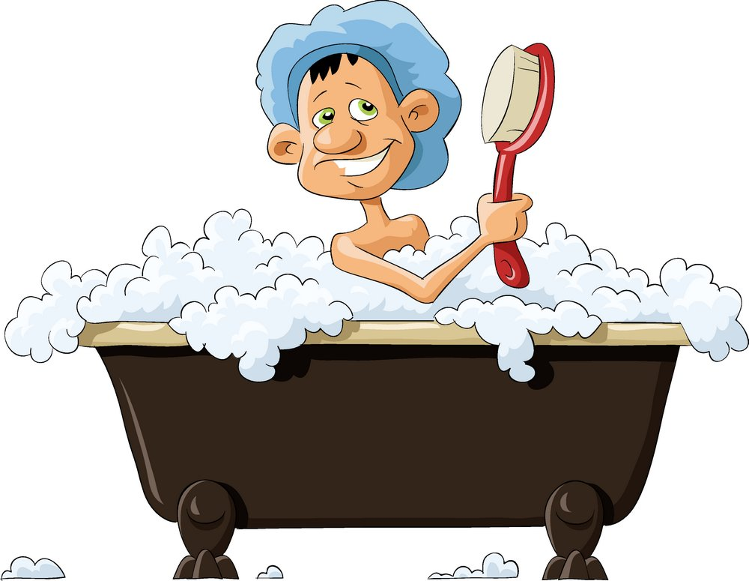

zǎoshang
早 上
chīzǎofàn
吃 早 饭
xǐzǎo
洗澡
shàngkè
上 课

Slide 3
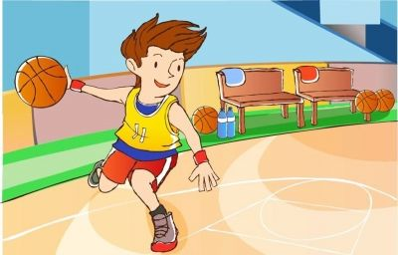
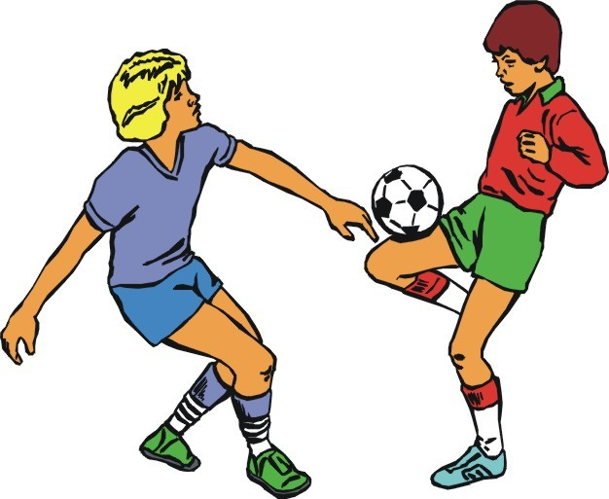


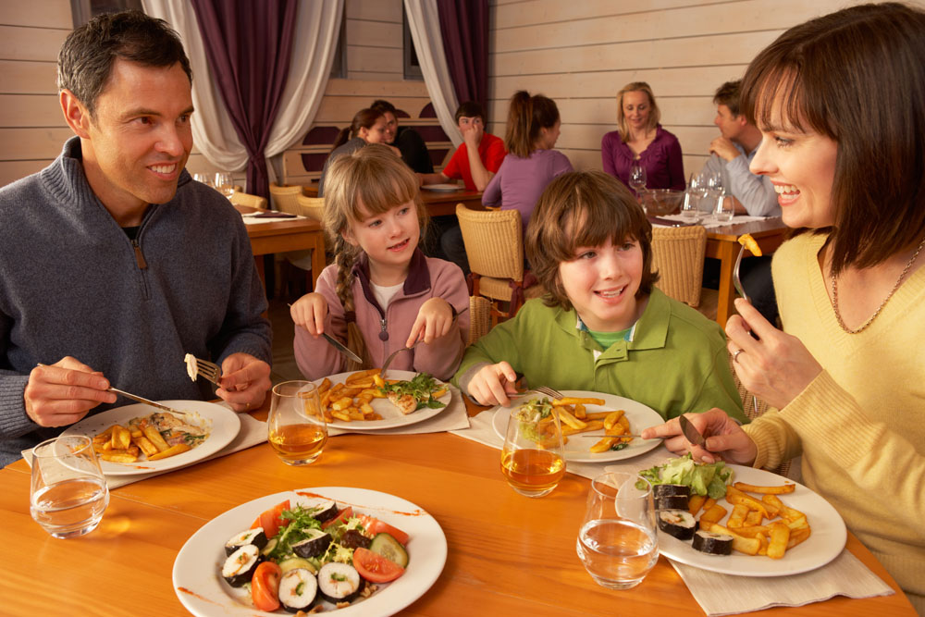
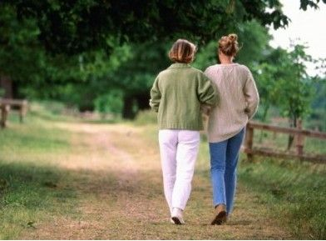
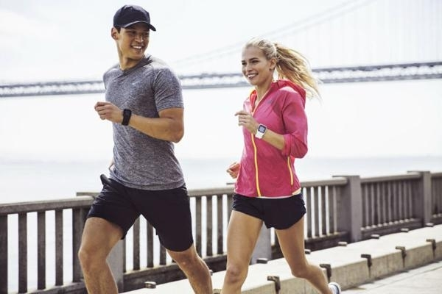
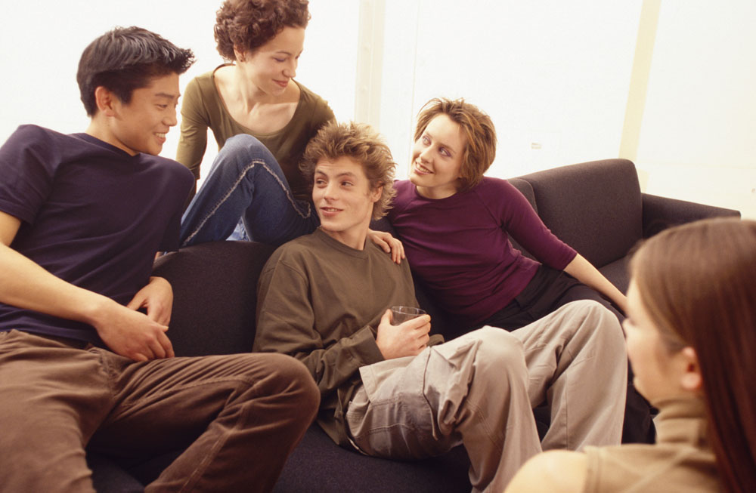
báitiān
白 天
dǎlánqiú
打篮 球
tīzúqiú
踢足球
kànshū
看 书
guàngjiē
逛 街
chīwǎnfàn
吃 晚 饭
sànbù
散 步
pǎobù
跑 步
liáotiānr
聊 天儿

Slide 4
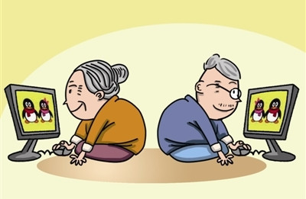
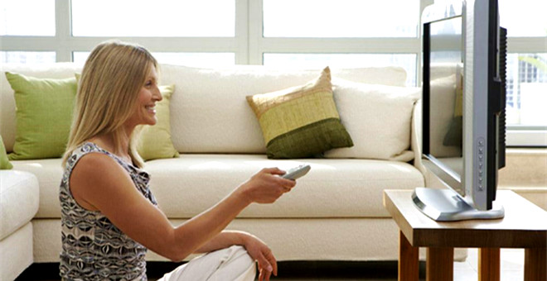

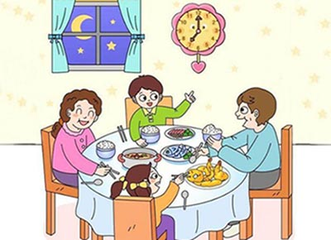
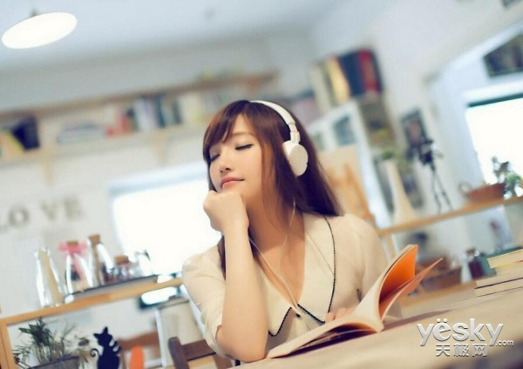
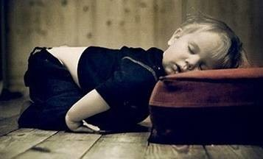
wǎnshang
晚 上
shàngwǎng
上 网
kàndiànshì
看 电 视
xuéxí
学 习
chīwǎnfàn
吃 晚 饭
tīngyīnyuè
听 音 乐
shuìjiào
睡 觉

Slide 5
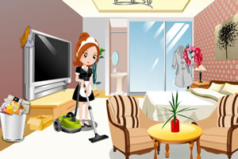
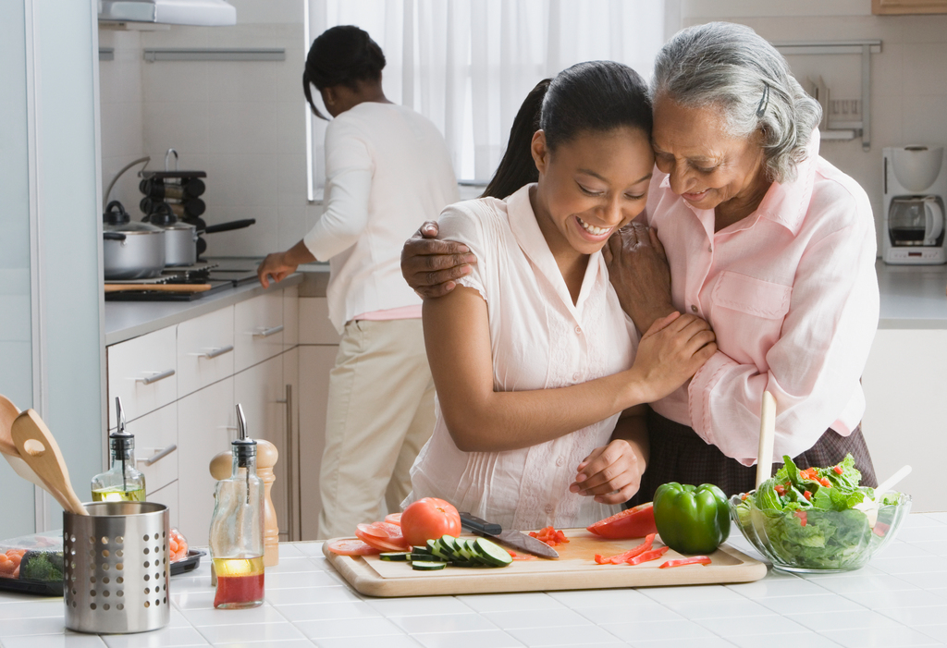
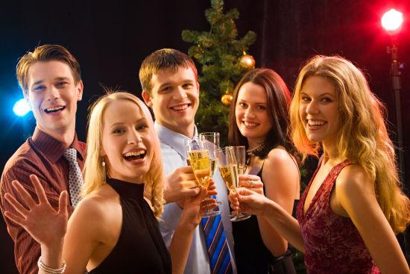
zhōumò
周 末
dǎsǎo
打扫
zuòfàn
做 饭
jùhuì
聚会

Slide 6
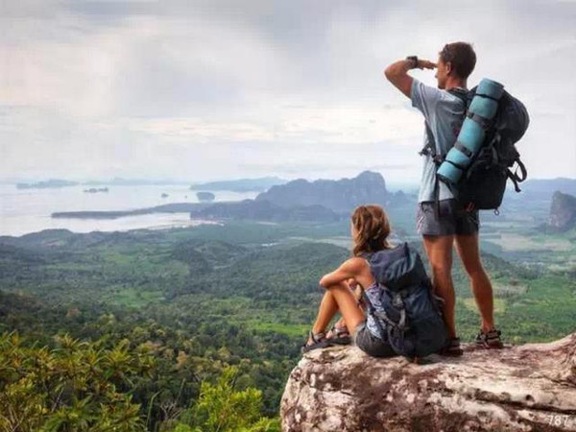
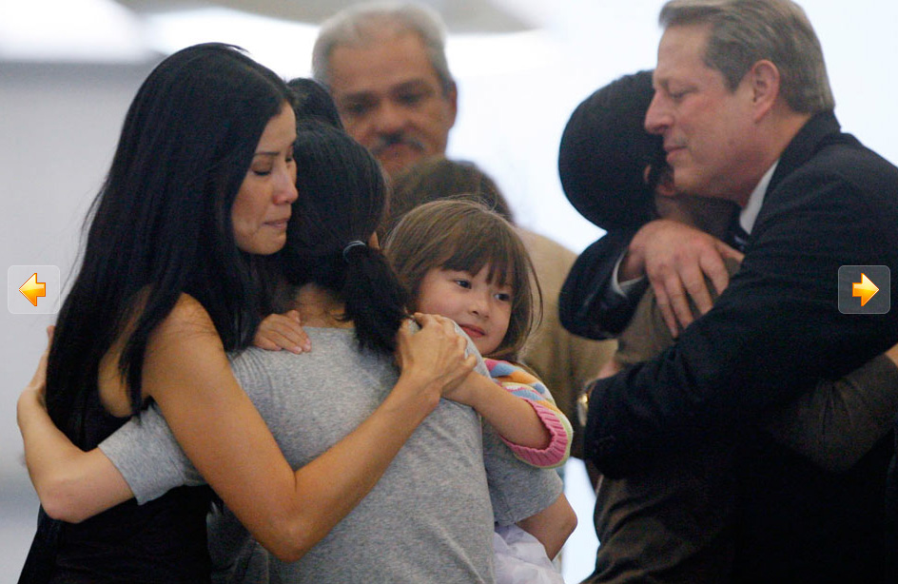
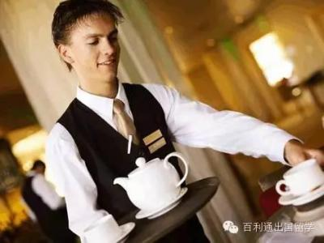
jiàqī
假 期
lǚxíng
旅行
huíjiā
回 家
dǎgōng
打工

